Slide 1
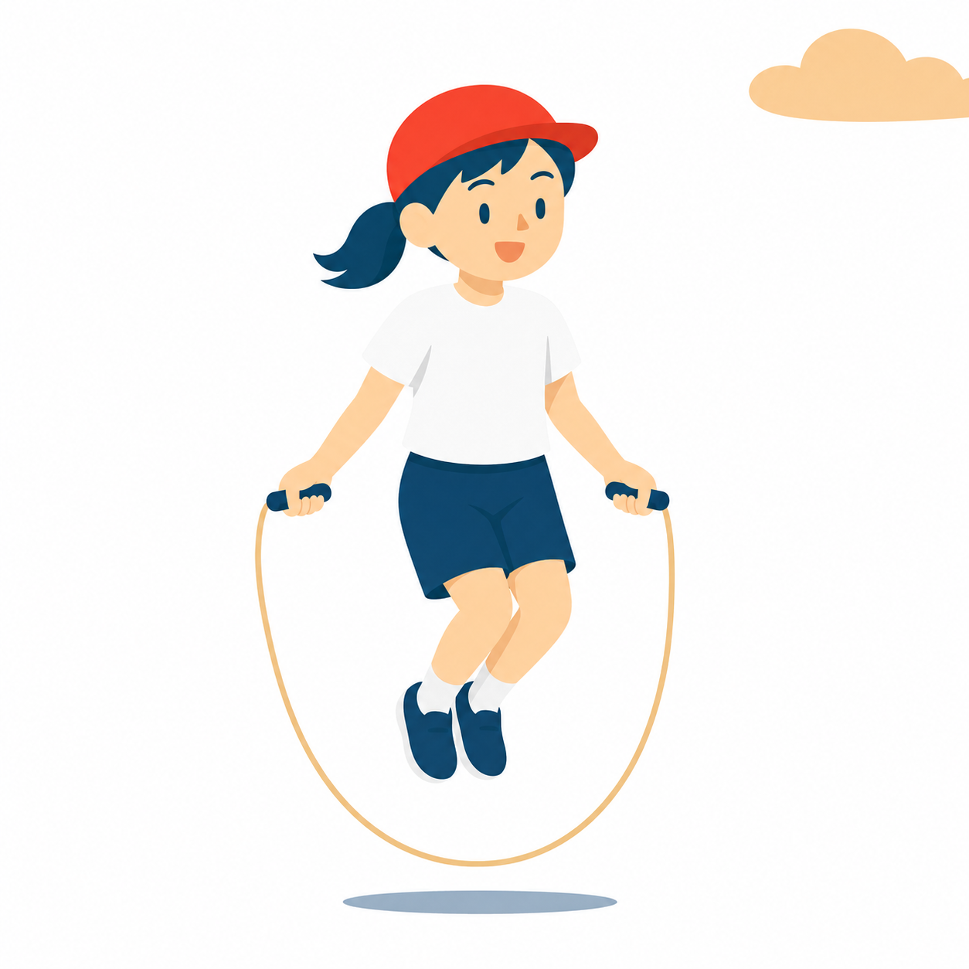
体育 学習カード 中学年（3・4年）
たい
うんどう
体つくり運動
年
組
名前
たんげんの めあて
うご
できるように なりたい 動き
できたら ◎○△に 〇を つけよう
うご
からだ
うんどう
バランスの動き
体ほぐしの運動
◎○△
かたあし
◎○△
（片足・くみあわせ）
うご
いどうの動き（スキップ・サイドス
ようぐ
うご
テップ）
◎○△
用具の動き（なわ・フープ・ボール）
◎○△
ちから
うご
力だめしの動き（おす・ひく・はこ
うご
ぶ）
◎○△
動きの くみあわせ
◎○△
うまく なる コツ
おな
うご
はや
む
にんずう
か
あたら
うご
同じ動きでも、速さ・向き・人数を変えると 新しい動きに なる
まいじかん
毎時間の きろく
時 | きょうの めあて・したこと | できばえ
1 |  | ◎ ○ △
2 |  | ◎ ○ △
3 |  | ◎ ○ △
4 |  | ◎ ○ △
5 |  | ◎ ○ △
6 |  | ◎ ○ △
たんげんの ふりかえり
か
できるように なった こと・もっと やりたい ことを 書こう
つぎ
「できた」も「できなかった」も、次の ヒント。
© School Stock｜体育 学習カード

Slide 2
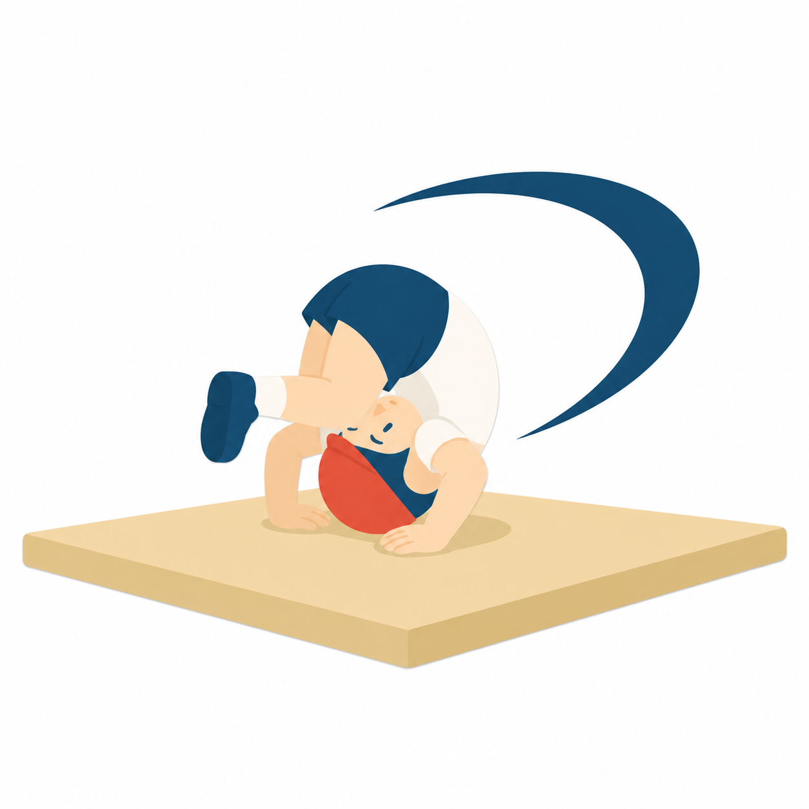
体育 学習カード 中学年（3・4年）
きかいうんどう
器械運動
うんどう
マット運動
年
組
名前
たんげんの めあて
わざ
できるように なりたい 技
できたら ◎○△に 〇を つけよう
ぜんてん
おお
ぜんてん
前転
◎○△
大きな前転
◎○△
かいきゃくぜんてん
こうてん
開脚前転
◎○△
後転
◎○△
かいきゃくこうてん
かべとうりつ
開脚後転
◎○△
壁倒立
◎○△
あたまとうりつ
ほじょとうりつ
頭倒立
◎○△
補助倒立
◎○△
そくほうとうりつかいてん
ブリッジ
◎○△
側方倒立回転
◎○△
うまく なる コツ
じ
手のひらは ハの字に、しっかり つく
み
まわ
あごを ひいて、おへそを 見て 回る
まわ
と
回った あとは ピタッと 止まる（きめの ポーズ）
まいじかん
毎時間の きろく
時 | きょうの めあて・したこと | できばえ
1 |  | ◎ ○ △
2 |  | ◎ ○ △
3 |  | ◎ ○ △
4 |  | ◎ ○ △
5 |  | ◎ ○ △
6 |  | ◎ ○ △
たんげんの ふりかえり
わざ
つぎ
わざ
か
できるように なった 技・次に ちょうせんする 技を 書こう
つぎ
「できた」も「できなかった」も、次の ヒント。
© School Stock｜体育 学習カード

Slide 3
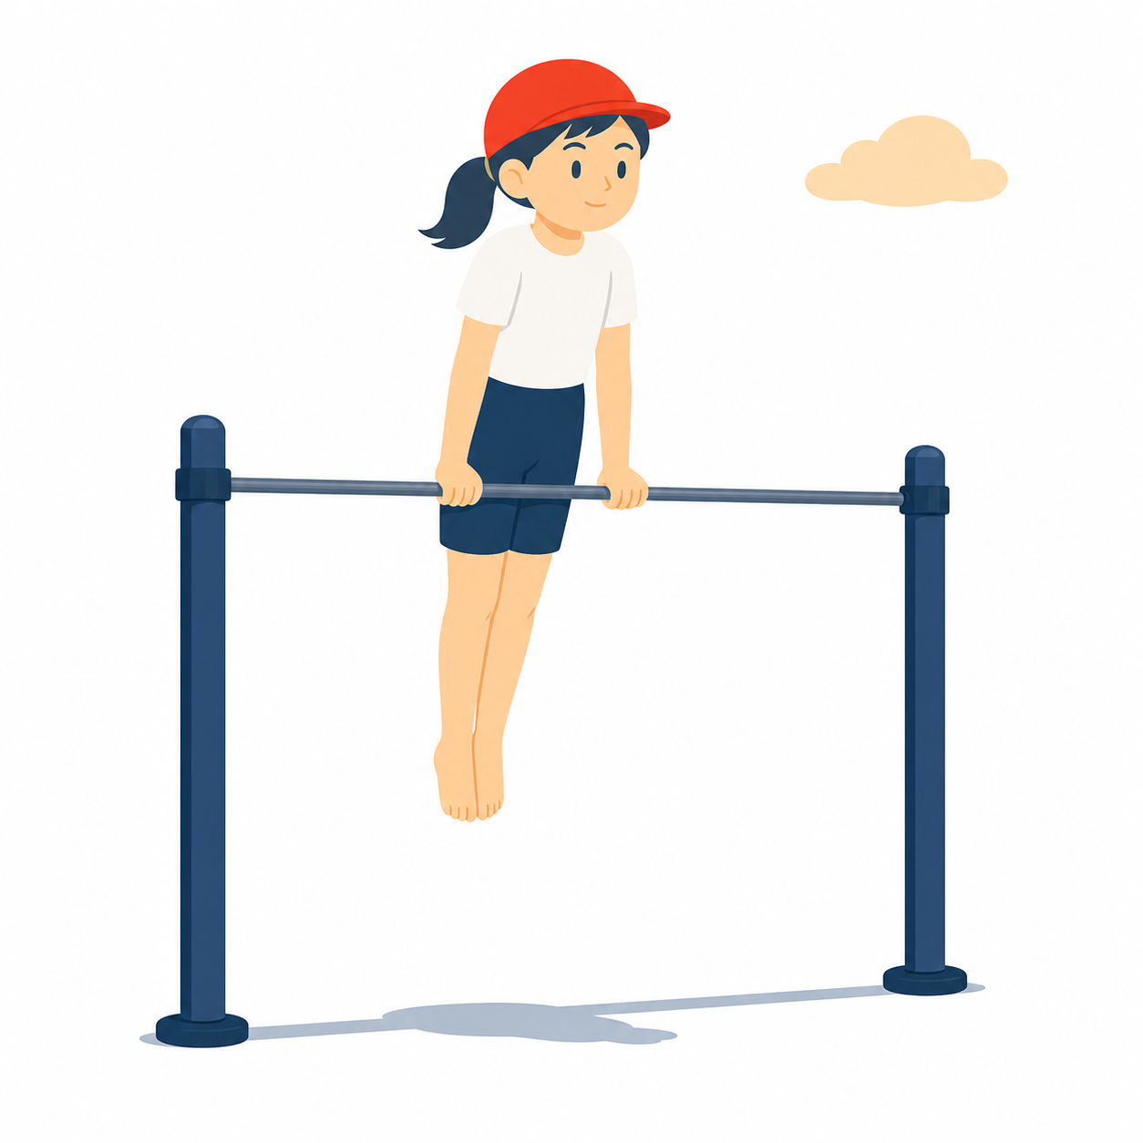
体育 学習カード 中学年（3・4年）
きかいうんどう
器械運動
てつぼううんどう
鉄棒運動
年
組
名前
たんげんの めあて
わざ
できるように なりたい 技
できたら ◎○△に 〇を つけよう
ほじょ
さかあ
ひざか
ふ
あ
補助逆上がり
◎○△
膝掛け振り上がり
◎○△
まえまわ
ひざか
かいてん
かかえこみ前回り
◎○△
膝掛け回転
◎○△
まえまわ
お
てんこうまえお
前回り下り
◎○△
転向前下り
◎○△
うまく なる コツ
じゅんて
順手で しっかり にぎる
てつぼう
ちか
おへそを 鉄棒に 近づける
おお
あ
ふりを 大きく すると 上がりやすい
まいじかん
毎時間の きろく
時 | きょうの めあて・したこと | できばえ
1 |  | ◎ ○ △
2 |  | ◎ ○ △
3 |  | ◎ ○ △
4 |  | ◎ ○ △
5 |  | ◎ ○ △
6 |  | ◎ ○ △
たんげんの ふりかえり
わざ
つぎ
わざ
か
できるように なった 技・次に ちょうせんする 技を 書こう
つぎ
「できた」も「できなかった」も、次の ヒント。
© School Stock｜体育 学習カード

Slide 4
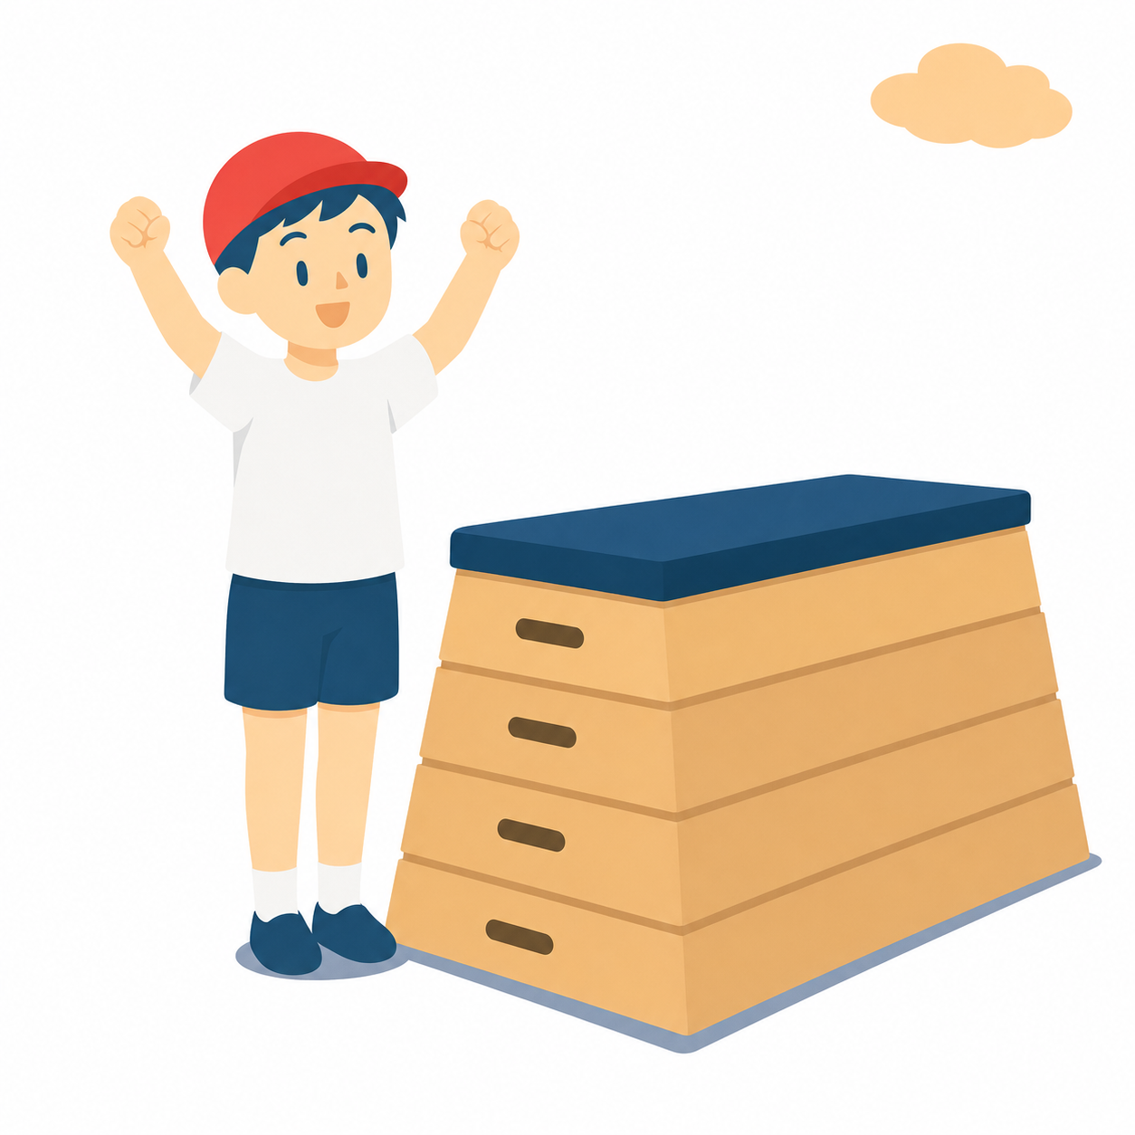
体育 学習カード 中学年（3・4年）
きかいうんどう
器械運動
と
ばこうんどう
跳び箱運動
年
組
名前
たんげんの めあて
わざ
できるように なりたい 技
できたら ◎○△に 〇を つけよう
かいきゃく
開脚とび
◎○△
かかえこみとび
◎○△
の
お
だいじょうぜんてん
とび乗り・とび下り（れんしゅうの
台上前転
◎○△
わざ）
◎○△
うまく なる コツ
りょうあし
両足で ドンと ふみきる
てんばん
手は 天板の おくに つく
ちゃくち
ひざを まげて ピタッと 着地
まいじかん
毎時間の きろく
時 | きょうの めあて・したこと | できばえ
1 |  | ◎ ○ △
2 |  | ◎ ○ △
3 |  | ◎ ○ △
4 |  | ◎ ○ △
5 |  | ◎ ○ △
6 |  | ◎ ○ △
たんげんの ふりかえり
わざ
だん
か
できるように なった 技・とべた 段を 書こう
つぎ
「できた」も「できなかった」も、次の ヒント。
© School Stock｜体育 学習カード

Slide 5
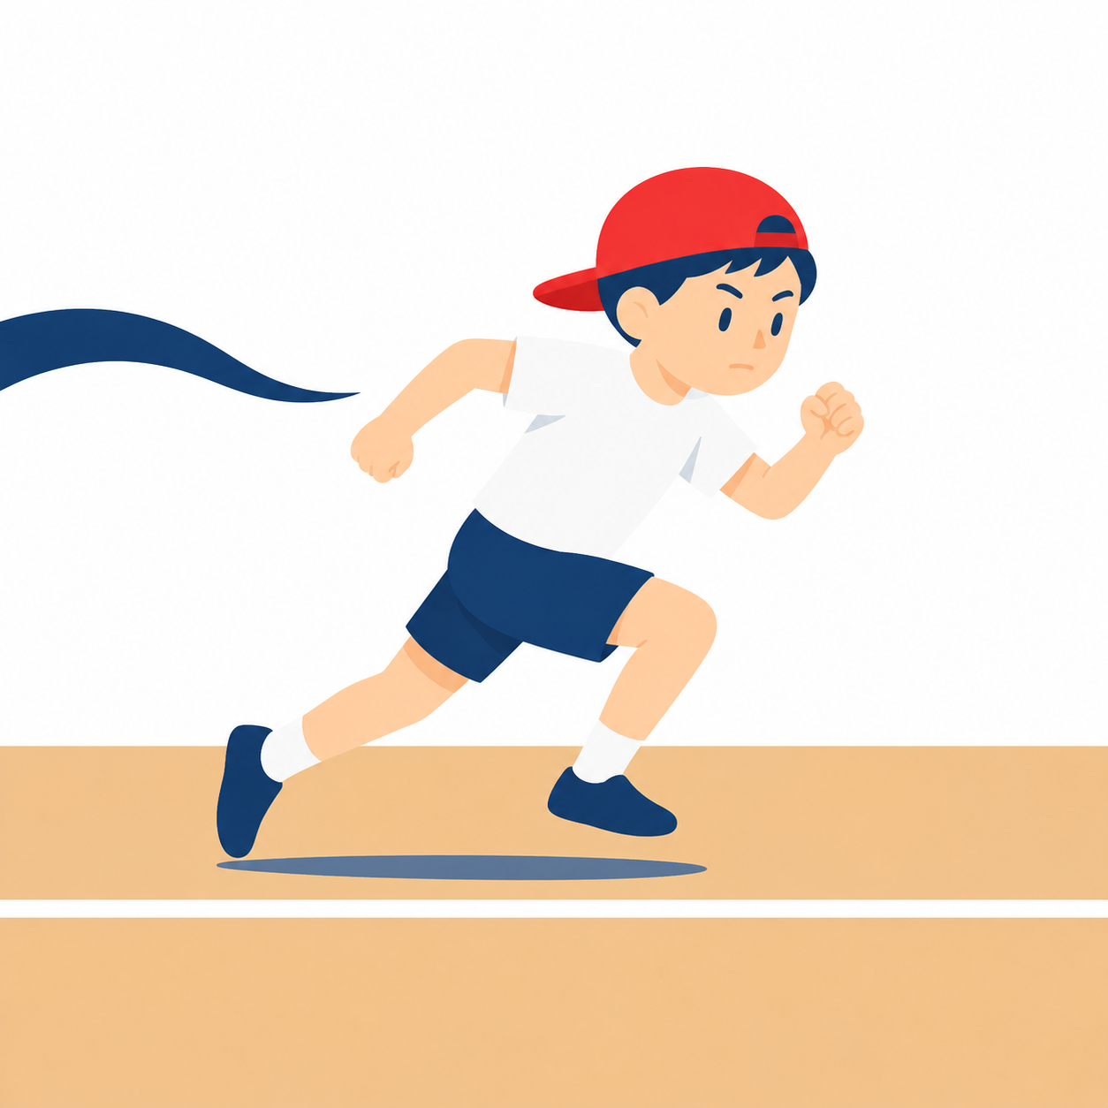
体育 学習カード 中学年（3・4年）
こがた
たか
かけっこ・リレー／小型ハードル／はばとび・高とび
はし
と
うんどう
走る・跳ぶ 運動
年
組
名前
たんげんの めあて
うご
できるように なりたい 動き
できたら ◎○△に 〇を つけよう
かけっこ（40〜50m）
◎○△
リレー（バトンパス）
◎○△
こがた
そう
かたあし
小型ハードル走
◎○△
はばとび（片足ふみきり）
◎○△
たか
な
うんどう
とお
高とび（はさみとび）
◎○△
投げる運動（遠くへ）
◎○△
うまく なる コツ
まえ
だ
スタートは 前かがみで とび出す
おな
あし
おな
ハードルは いつも 同じ 足・同じ リズムで
まいじかん
毎時間の きろく
時 | きょうの めあて・したこと | できばえ
1 |  | ◎ ○ △
2 |  | ◎ ○ △
3 |  | ◎ ○ △
4 |  | ◎ ○ △
5 |  | ◎ ○ △
6 |  | ◎ ○ △
たんげんの ふりかえり
か
タイムや きろくの のびも 書こう
つぎ
「できた」も「できなかった」も、次の ヒント。
© School Stock｜体育 学習カード

Slide 6
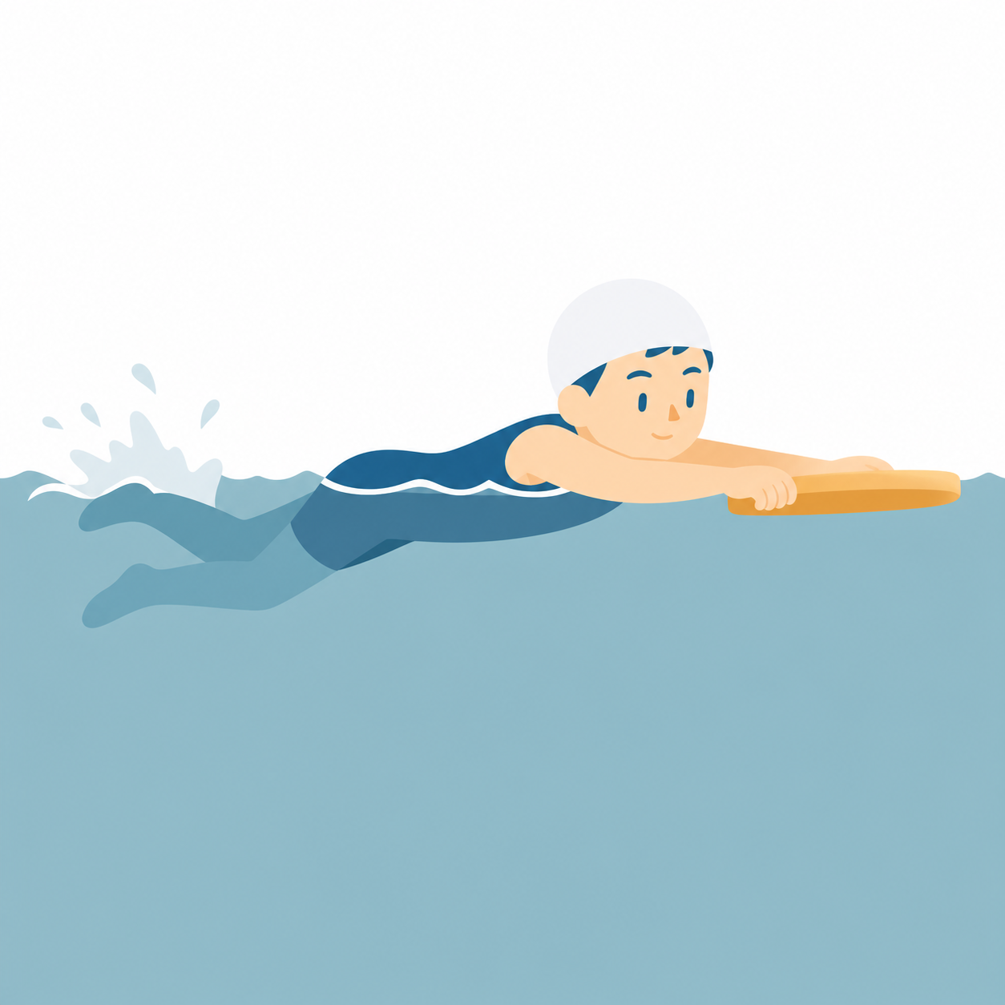
体育 学習カード 中学年（3・4年）
う
すす
う
浮いて進む・もぐる・浮く
すいえいうんどう
水泳運動
年
組
名前
たんげんの めあて
できるように なりたい こと
できたら ◎○△に 〇を つけよう
う
う
ボビング（もぐって パッ）
◎○△
だるま浮き・ふし浮き
◎○△
せう
の
背浮き
◎○△
け伸び
◎○△
あしおよ
ばん
めん
ばた足泳ぎ（ビート板）
◎○△
面かぶりクロール
◎○△
あしおよ
かえる足泳ぎ
◎○△
うまく なる コツ
みず
なか
いきは 水の 中で ゆっくり はいて、パッと すう
からだ
体を まっすぐ のばすと よく すすむ
あんぜん
きまりを まもって 安全に
まいじかん
毎時間の きろく
時 | きょうの めあて・したこと | できばえ
1 |  | ◎ ○ △
2 |  | ◎ ○ △
3 |  | ◎ ○ △
4 |  | ◎ ○ △
5 |  | ◎ ○ △
6 |  | ◎ ○ △
たんげんの ふりかえり
か
できるように なった こと・およげた きょりを 書こう
つぎ
「できた」も「できなかった」も、次の ヒント。
© School Stock｜体育 学習カード

Slide 7
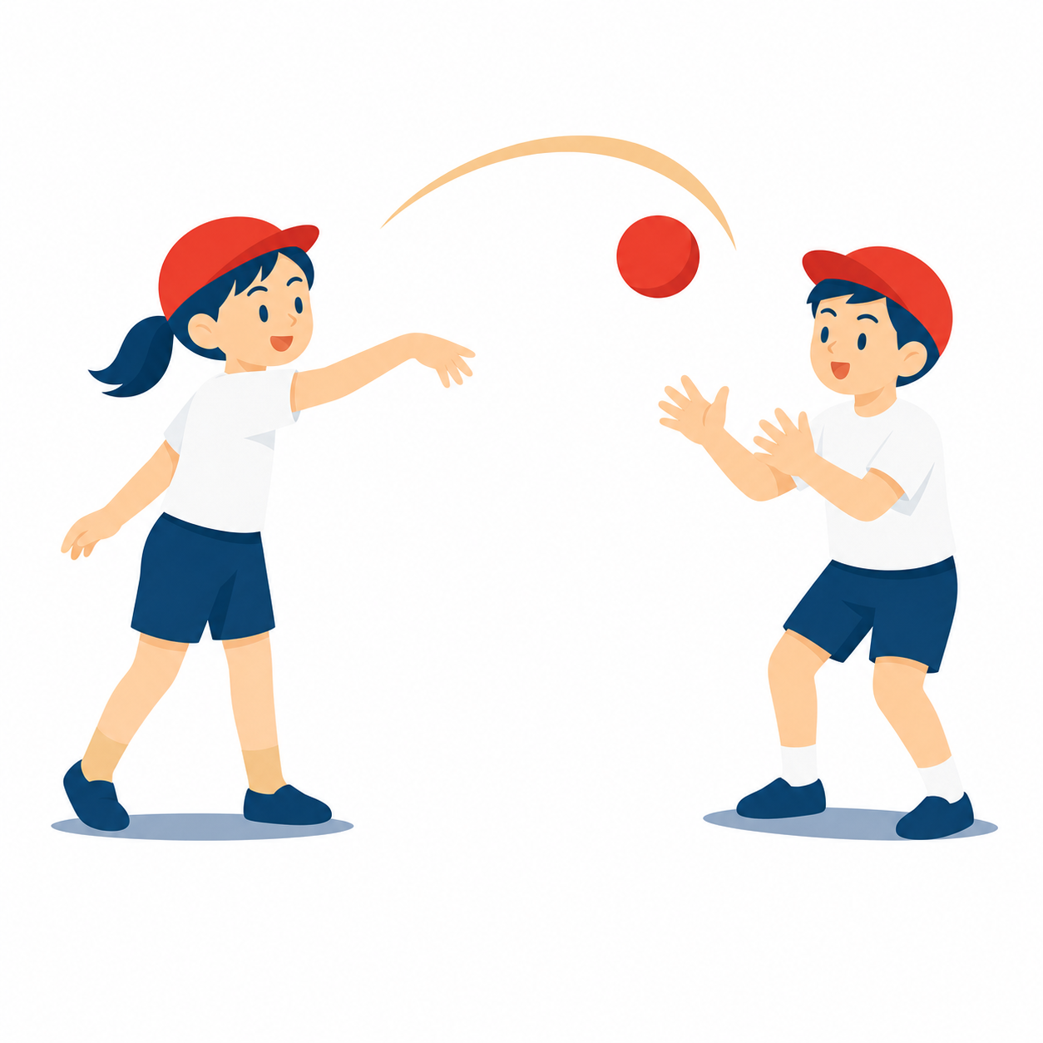
体育 学習カード 中学年（3・4年）
がた
がた
がた
ゴール型・ネット型・ベースボール型
ゲーム
年
組
名前
たんげんの めあて
うご
やってみる ゲームと 動き
できたら ◎○△に 〇を つけよう
がた
がた
ネット型ゲーム（ソフトバレーボール
ゴール型ゲーム（ポートボールなど）
◎○△
など）
◎○△
がた
ベースボール型ゲーム（ティーボール
さくせん
た
など）
◎○△
作戦を 立てて ためす
◎○△
ルールを くふうする
◎○△
うまく なる コツ
うご
ボールを もたない ときの 動きが だいじ
さくせん
なお
作戦は「ためす → ふりかえる → 直す」
まいじかん
毎時間の きろく
時 | きょうの めあて・したこと | できばえ
1 |  | ◎ ○ △
2 |  | ◎ ○ △
3 |  | ◎ ○ △
4 |  | ◎ ○ △
5 |  | ◎ ○ △
6 |  | ◎ ○ △
たんげんの ふりかえり
さくせん
か
チームで うまく いった 作戦も 書こう
つぎ
「できた」も「できなかった」も、次の ヒント。
© School Stock｜体育 学習カード

Slide 8
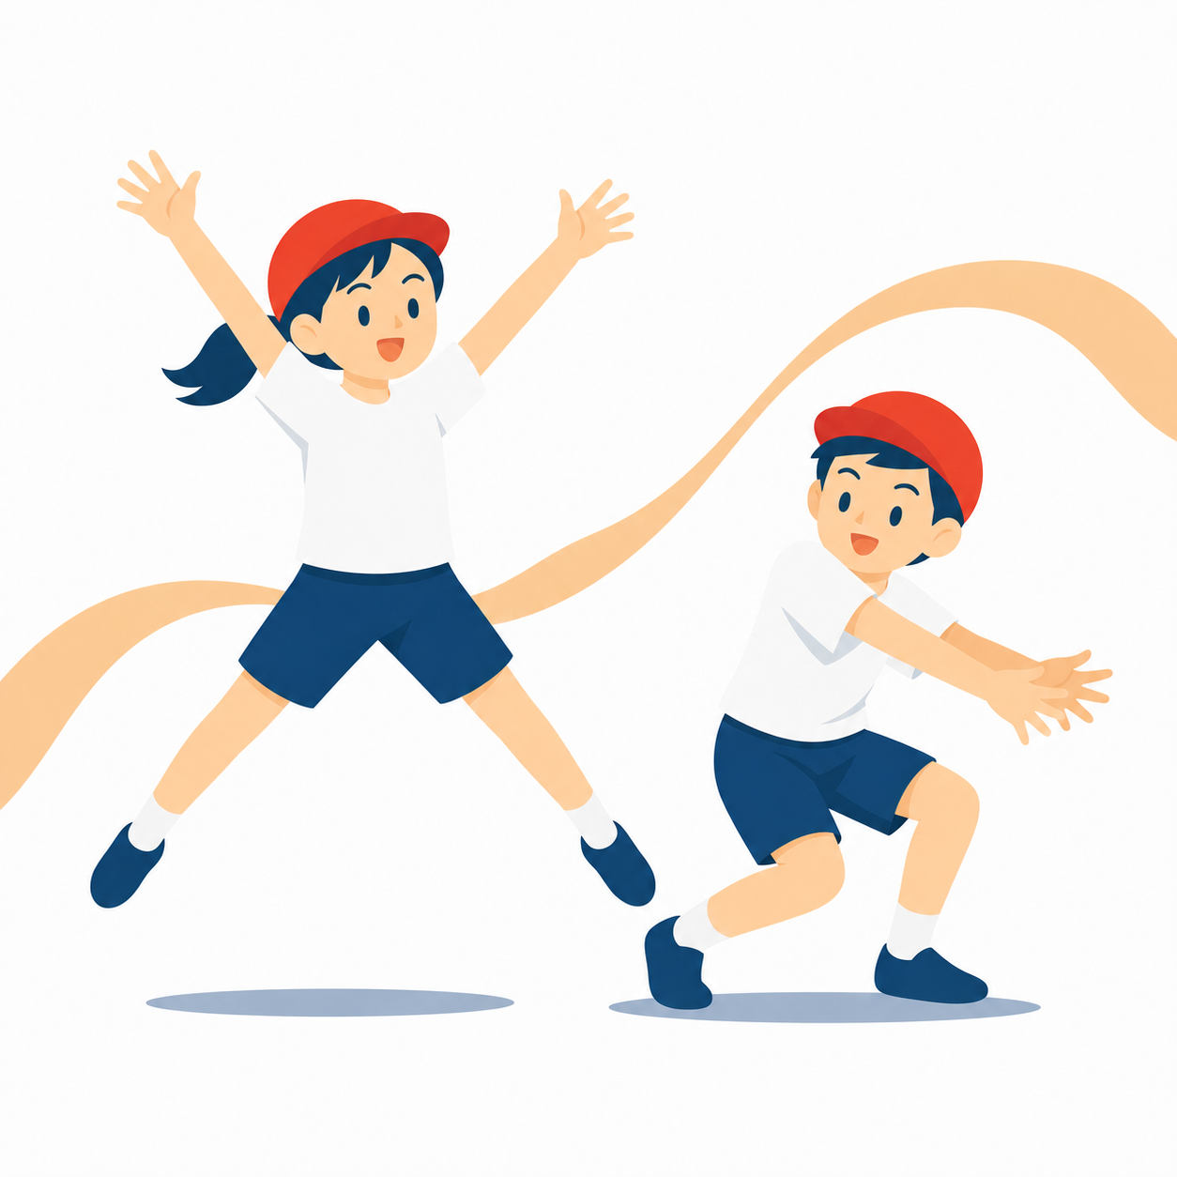
体育 学習カード 中学年（3・4年）
ひょうげん
表現・リズムダンス
ひょうげんうんどう
表現運動
年
組
名前
たんげんの めあて
やってみる こと
できたら ◎○△に 〇を つけよう
ひょうげん
「〜に なりきって」おどる（表現）
◎○△
リズムダンス（ロック・サンバなど）
◎○△
なが
うご
とも
ひと流れの 動きで おどる
◎○△
友だちと かかわって おどる
◎○△
うまく なる コツ
「はじめ・なか・おわり」を つけると おどりに なる
おお
うご
たの
はずかしがらずに 大きく 動くと 楽しい
まいじかん
毎時間の きろく
時 | きょうの めあて・したこと | できばえ
1 |  | ◎ ○ △
2 |  | ◎ ○ △
3 |  | ◎ ○ △
4 |  | ◎ ○ △
5 |  | ◎ ○ △
6 |  | ◎ ○ △
たんげんの ふりかえり
こころ
うご
とも
か
心に のこった 動き・友だちの よさを 書こう
つぎ
「できた」も「できなかった」も、次の ヒント。
© School Stock｜体育 学習カード

Slide 9
体育 学習カード 中学年（3・4年）
けんこう
せいかつ
からだ
はついく
ねん
健康な生活・体の発育（3・4年）
ほけん
がくしゅう
保健 学習カード
年
組
名前
たんげん名と めあて
たんげん名
この 学年で 学ぶ こと
学習が おわったら ◎○△に 〇を つけよう
にち
せいかつ
うんどう
しょくじ
けんこう
せいかつ
ねん
1日の生活のしかた（運動・食事・す
健康な生活（3年）
◎○△
いみん）
◎○△
からだ
はついく
はったつ
ねん
そだ
せいかつ
体の発育・発達（4年）
◎○△
よりよく育つための生活
◎○△
学習の きろく
時 | 学習した こと | わかった こと・考えた こと
1
2
3
4
自分の 生活に いかしたい こと
たんげんの ふりかえり
© School Stock｜体育 学習カード

Slide 10
体育 ふりかえりカード
月
日
たんげん
名前
きょうの めあて
じぶんで チェック
めあての 達成 | ◎ ○ △ | 安全・じゅんび | ◎ ○ △ | 協力・こえかけ | ◎ ○ △
たっせい
あんぜん
きょうりょく
はっけん
きょうの 発見・コツ
とも
友だちの よかった ところ
つぎ
じかん
次の 時間の めあて
© School Stock
きりとりせん
体育 ふりかえりカード
月
日
たんげん
名前
きょうの めあて
じぶんで チェック
めあての 達成 | ◎ ○ △ | 安全・じゅんび | ◎ ○ △ | 協力・こえかけ | ◎ ○ △
たっせい
あんぜん
きょうりょく
はっけん
きょうの 発見・コツ
とも
友だちの よかった ところ
つぎ
じかん
次の 時間の めあて
© School Stock

